Slide 1

한국경제 성공요인:
조세행정개혁을 중심으로
2020. 12 . 1
김준경 교수
KDI 국제정책대학원

Slide 2
□ 한국, 원조 수혜국에서 원조 공여국으로
1
1
1
한국은 해방 이후 경제발전 초기에 대규모 무상원조에
의존
1946-76년, 미국의 對 한국 원조규모는 126억달러. 국제기구로부터도 20억달러의 원조를 받았음.
대규모 무상원조는 국민의 의타심과 부패를 조장하기도 하였음.
한국은 어떻게 원조경제에서 자립경제로 도약할 수 있었나?
☞ 조세행정개혁을 통한 탈세 방지가 재정자립 달성의 성공요인
(조세행정개혁 이전의, 탈세 관행은 밀수, 도벌과 더불어 당시
3대 사회악)

Slide 3
1. 해방 이후 원조의존 경제
2. 세정개혁 주요 조치: 1966-1979년
3. 세정개혁의 성과: 지속가능한 자립경제 기반 구축

Slide 4
1. 해방 이후 원조의존 경제

Slide 5
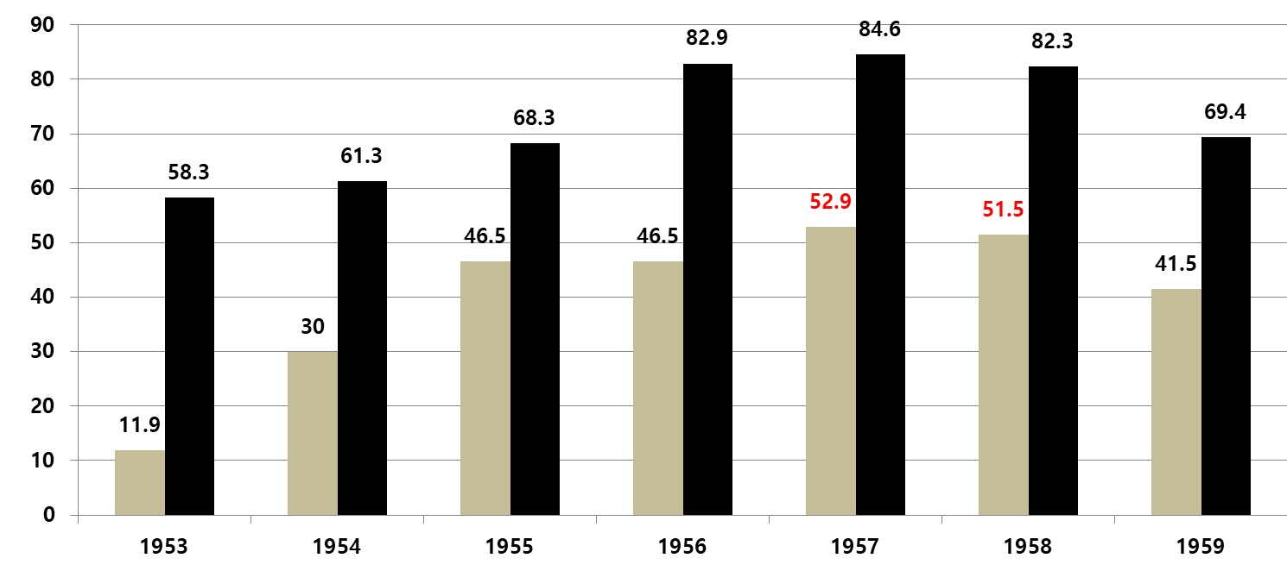
□ 경제개발 초기 1950년대 : 원조 의존 경제
2
1950년대는 미국의 방대한 원조에 의존하여 우리 경제에 필요한
전재 (戰災) 복구와 물적/인적 자본 형성이 추진된 시기
총 수입(輸入) 및 총 재정 세입에서 차지하는 원조 비중 (%)
재정 세입에서
원조가 차지하는 비중
총 수입 중 원조 수입이 차지하는 비중
이대근 (2002), 해방후-1950년대의 경제: 공업화의 사적 배경 연구

Slide 6
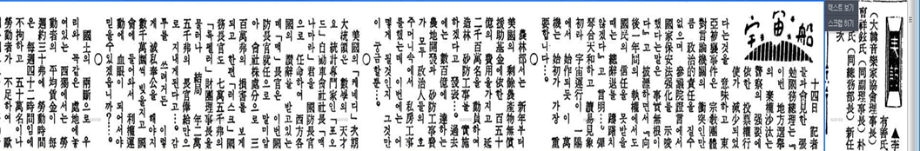
3
‘1960년 당시 원조물자 배분에 대한 세간의 불신’
1960년 12월 15일자 동아일보
砂防공사
私房공사
“농림부는 새해부터 미국의 잉여농산물 무상 원조기금에 의한
백오십억의 비용을 가지고 연 이천백만명을 동원하여 조림 사방(砂防)공사를 실시하겠다고 발표 …. 과거에는 수백억에 달하는 농지개발과 사방공사비가 모두 정치인들의 호주머니속에서 사방(私房)공사를 했는데, 이번에는 어떻게 될 것인지 그 것만이 궁금할 뿐 …”

Slide 7
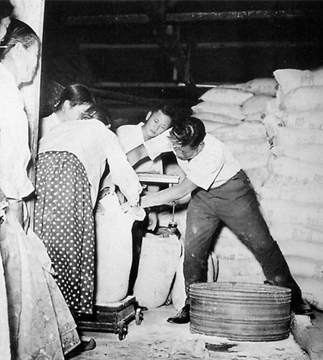
4
‘공짜라면 양잿물도 마신다’

Slide 8
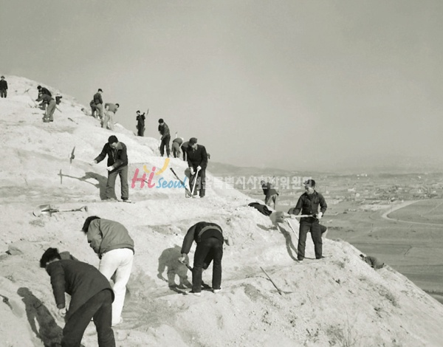
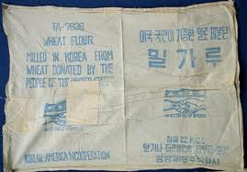
15
2
5
사방공사 참여시
일당 밀가루 2되 (1.6kg) 지급
사방공사 (1963년 서울 금호동 )
국토녹화 촉진을 위한 임시조치법
(1963.2 –64.12):
공무원 및 병역 미필자 등 사방사업 투입

Slide 9
6
『국가와 혁명과 나』박정희 저 1963년 9월
“혁명이 나던 1961년에 나라 예산 절반이 넘도록 미국에 의존하고 있었다. 독립된 국가이면서도 통계상으로 보는 실제 가치는 48%에 불과했다”
“이러고도 우리는 과연 독립된 자유 민주주의의 주권 국가라고 자부할 수 있을 것인가?

Slide 10
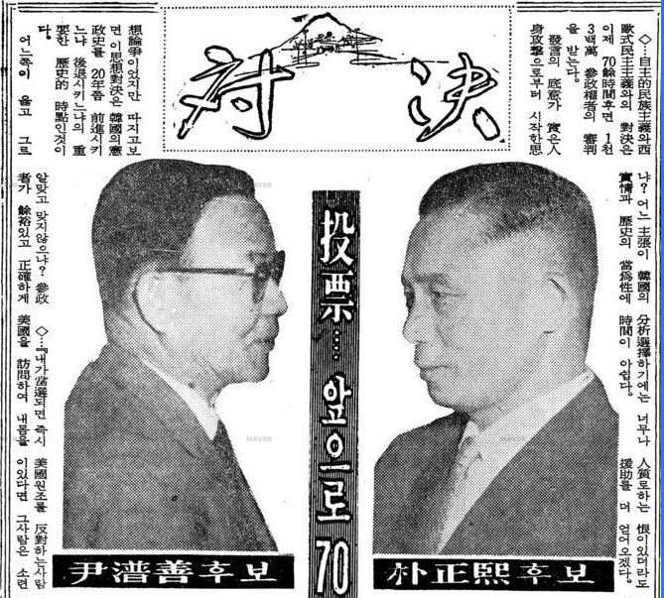
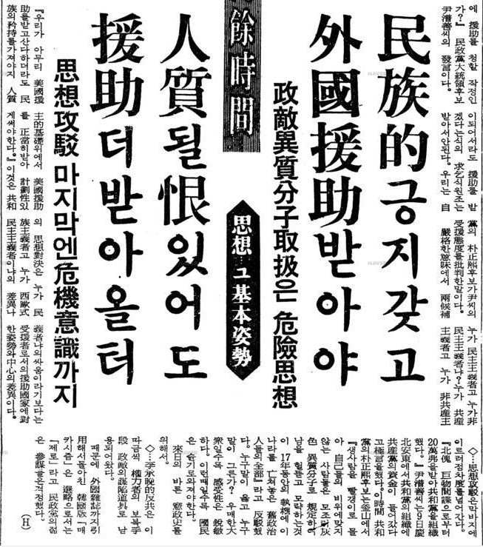
7
15
1963년 10월 15일 군사정부의 민정 이양을 위한 대통령 선거
윤보선 후보
“내가 당선되면 즉시 미국을 방문하여, 내 몸을 인질로 하는 한이 있더라도 원조를 더 얻어 오겠다”
박정희 후보
“우리가 아무리 원조를 받고 산다 하더라도 민족의 긍지를 가져야지, 인질이 되서라도 원조를 받겠다는 거지 구호식 원조는 받아서는 안된다. 우리는 자주적 기초위에서 원조를 정당히 받아 계획성 있게 써야 한다”
박정희 후보가 윤보선 후보를 15만표 차이로 신승
1963년 10월 11일 경향신문
Notes:
원조를 둘러싼 이견은 1963년 군사정부의 민정 이양을 위한 대통령 선거에서 주요 공약으로 부상하였습니다.
윤보선 후보는 선거유세에서 “내가 당선되면, 즉시 미국을 방문하여, 내 몸을 인질로 하는 한이 있더라도 원조를 더 얻어 오겠다.”고 한 반면에,
박정희 후보는 “우리가 아무리 미국원조를 받고 산다 하더라도 민족의 긍지를 가져야지 인질이 되서라도 원조를 받겠다는 식의 거지 구호식 원조는 받아서 안된다. 우리는 자주적 기초 위에서 미국원조를 정당히 받아 計劃性 있게 써야 한다.”라고 역설. `
☞ 선거 결과, 15만표의 박빙의 차이로 박정희 후보가 신승을 거둠으로써 한국경제는 원조탈피의 노선을 걷게 됩니다. 무상 현금복지 정책이 남발되고 있는 오늘날의 포퓰리즘 정치세태에서
되 돌아 보면, 역사적으로 아주 아슬아슬한 순간이었습니다.

Slide 11
2. 세정개혁 주요 조치: 1966-79년
Notes:
지금부터 박정희 정부의 세정개혁에 대하여 말씀드리겠습니다.

Slide 12
8
8
3
□ 세정 개혁과 재정 자립
6
6
1966년 3월 국세청 설치를 계기로 세무행정력이 단시일내에
강화되어 세수기반이 획기적으로 확충됨
1966-69년: 연평균 세수 증가율 51%
조세부담률 (세수/GNP) : 1964년 7.3% → 1969년 14.6%
⇒ 세정개혁은 원조의존 경제 체제를 자립경제로 전환하는 시발점
정부 재정부문의 총 세입 대비 원조 비중 (10억원)
 | 1957 |  | 1965 |  | 1970 |  | 1974
 | 금액 | % | 금액 | % | 금액 | % | 금액 | %
총 세입 | 42.5 | 100 | 105.5 | 100 | 445.9 | 100 | 1,046.4 | 100
세수 | 20.0 | 47.1 | 69.4 | 65.8 | 422.2 | 94.7 | 1,046.4 | 100
해외원조 | 22.5 | 52.9 | 36.1 | 34.2 | 23.7 | 5.3 | 0 | 0
출처: 국세청 (1996), 국세청 30년사
재정자립

Slide 13
9
8
3
□ 세정개혁 이전의 조세행정의 난맥상
6
세무당국은 세금 대신 뇌물을 걷어 권력자들에게 정치자금으로
전달하고, 세무공무원은 권력자 비호하에 승진
1965년 초 당시 언론 논조 (주간 한국)
“영등포 세무서 계장자리는 호가(呼價) 얼마에 해당되고, 그들 뒤에는 막강한 권력자들이 돌 봐 주고 있기 때문에 감히 누구도 손대지 못한다”
“그들은 그 권력자들에게 정치자금을 지원해 주고 있으며, 저녁이면 기업 사장들이 찾아와 자가용으로 모시고 요정으로 가는 것은 예사로운 일이 되어 있고, 돈을 물 쓰듯 뿌리고 다닌다”
⇒“세정개혁은 당시 조세행정의 난맥상에 따른 국민의 원성과
언론에 보도되는 세무공무원의 비리에 자극되어 조세행정을
바로 잡아야겠다는 박 대통령의 의지에서부터 시작되었다”
(배도 전 재무부 세정차관보 회고록:‘소중한 인연들 감사하는 마음’
2002년)

Slide 14
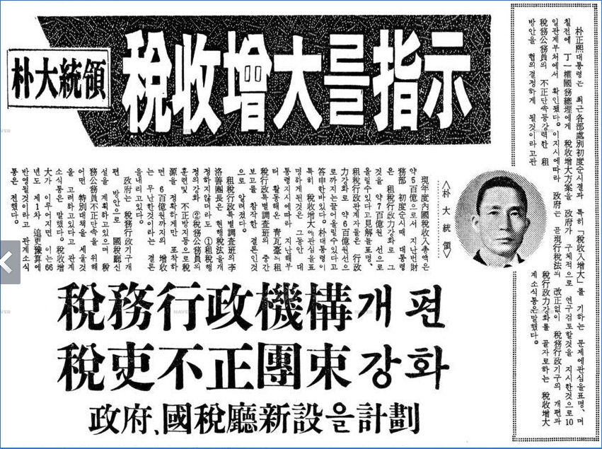
10
8
3
□ 조세행정 특별조사반 운영
6
6
1965년 9월 세무행정 실태 파악을 위해 당시 청와대 민정비서관
(이낙선)을 반장으로 하는‘조세행정 특별조사반’6개월간 운영
조사반 구성: 청와대, 감사원, 검찰의 3개팀 12명. 섬유, 목재, 제지, 건설 등 주요 산업별로 조사, 총 24억7천만원의 과세 탈루액 적발
1966년 1월 10일자 동아일보

Slide 15
11
8
3
□ 세정개혁 조치(1/4): 인사혁신
6
전국의 상급, 중급 세무공무원의 인사혁신을 통한 엄정한
기강 확립
전국 6대 도시 소재 세무관서의 6급 이상 세무공무원을 대상으로 청렴도 중시 인사원칙에 따른 전면적 인사전보 조치
- 문제 세무공무원 좌천 조치 예:
서울시 소공 세무서 법인세 주무가 비위문제로 경남 하동
세무서로 좌천 발령. 이 과정에서 상당수 세무공무원들이
자진해서 사표를 냄.

Slide 16
□ 세정개혁 조치(2/4): 성실신고 유도와 세무사찰 강화
12
국세청은 1966년 녹색신고제 도입 등을 통해 기업들의 정확한
과세자료의 성실한 자진 신고를 유도함과 동시에, 불성실 기업
대상으로 대대적인 세무사찰 추진
조세 범칙 조사 (세무사찰) : 1966-95년
 | 조사건수 | 추징실적 (백만원) |  |  | 범칙 처리내용 (건수)
 |  | 계 | 추징세액 | 벌과금 | 통고 | 고발 | 무혐의
1966-70 | 5,662 | 5,941 | 3,919 | 2,022 | 3,969 | 50 | 1,643
1971-75 | 2,186 | 20,582 | 17,467 | 3,115 | 1,670 | 152 | 364
1976-80 | 1,611 | 75,149 | 66,535 | 8,614 | 1,256 | 250 | 105
1981-85 | 784 | 85,342 | 79,905 | 5,437 | 565 | 118 | 101
1986-90 | 98 | 76,467 | 75,919 | 548 | 33 | 64 | 1
1991-95 | 57 | 136,382 | 136,163 | 219 | 5 | 52 | -
출처: 국세청 (1996), 국세청 30년사

Slide 17
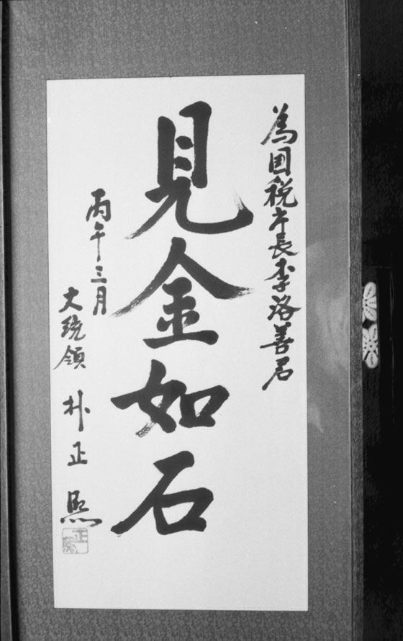
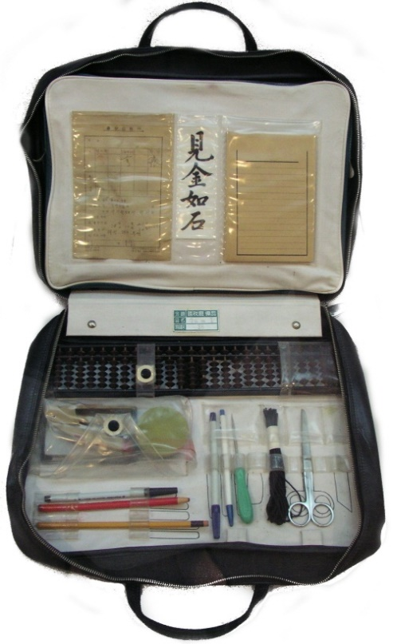
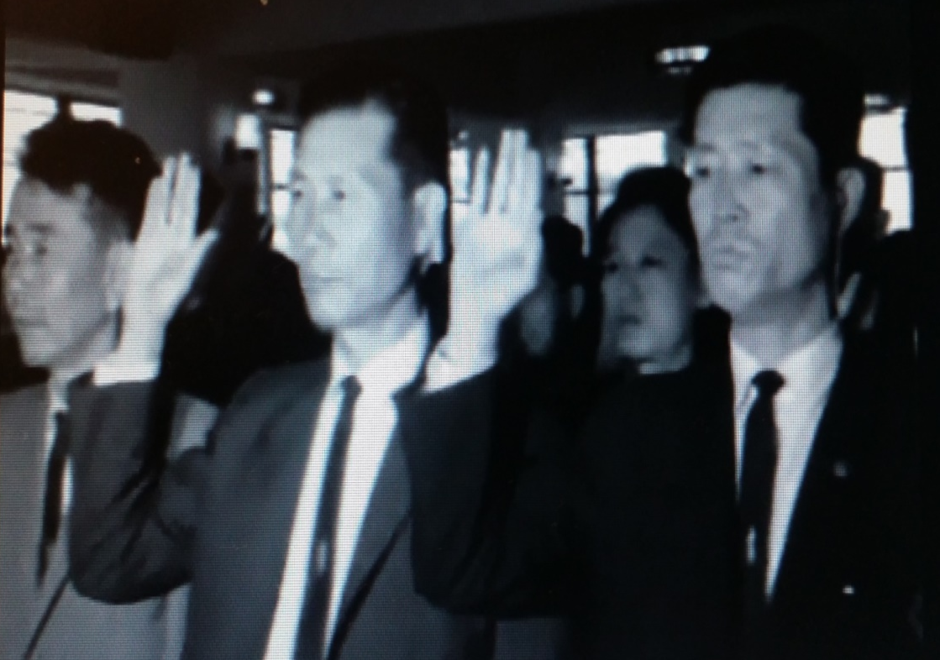
13
8
3
□ 세정개혁 조치 (3/4): 견금여석
6
견금여석 (見金如石): ‘황금 보기를 돌과 같이 하라’
朴대통령은 국세청 개청에 즈음하여 견금여석이라는 휘호를 이낙선 청장에게 내려, 이를 세무공무원들의 좌우명으로 삼게 하였음.
* 세무사찰 요원들은 견금여석 휘호를 수놓은 넥타이를 매고 당시
007 가방이라 통용되었던 사무용 가방을 들고 출동하였는데, 그
모습을 본 기업인들은 겁에 질려 뇌물 봉투 대신 세금을 냈다고 함.

Slide 18

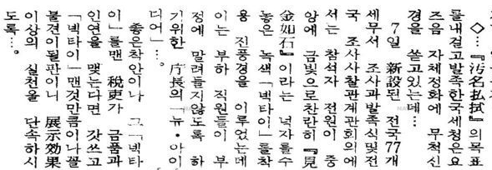
14
``
1966년 7월 8일자 매일경제

Slide 19
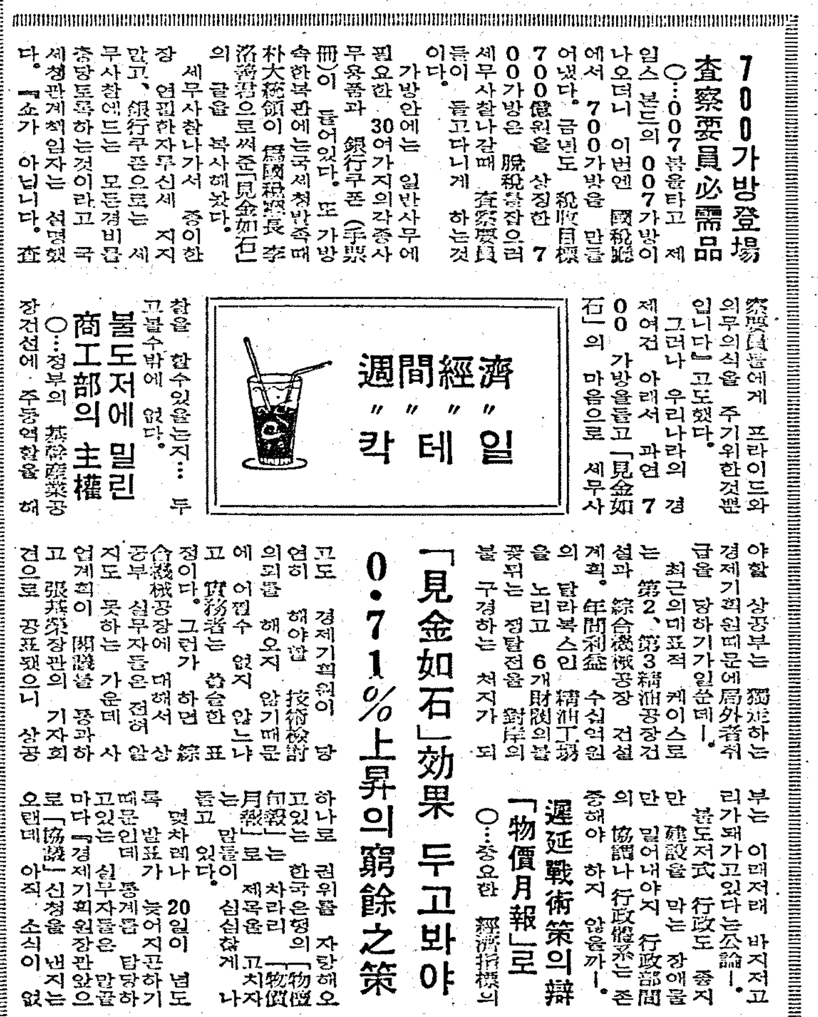
15
見金如石 효과 두고 봐야
700 가방 등장, 사찰요원 필수품
007붐을 타고 제임스본드의 007 가방이 나오더니 이번엔 국세청에서 700가방을 만들어 냈다. 금년도 세수목표 700억원을 상정한 700가방은 탈세를 잡으려 세무사찰 나갈때 사찰요원들이 들고 다니게 하는 것이다.
가방안에는 각종 사무용품과 은행쿠폰(수표책)이 들어 있다. 또 가방속 한복판에는 국세청 발족때 박대통령이 위국세청장 이낙선군으로 써준 見金如石의 글을 복사해놨다.
세무사찰 나가서 종이 한장, 연필 한자루 신세 지지 말고, 은행쿠폰으로는 세무사찰에 드는 모든 경비를 충당토록 하는 것이라고 국세청 관계책임자는 설명했다. “쇼가 아닙니다. 사찰요원들에게 프라이드와 의무의식을 주기 위한 것 뿐입니다”
그러나 우리나라의 경제여건 아래서 과연 700 가방을 들고 見金如石의 마음으로 세무사찰을 할 수 있을지…
두고볼 수 밖에 없다.
1966년 7월 10일 조선일보 1면

Slide 20
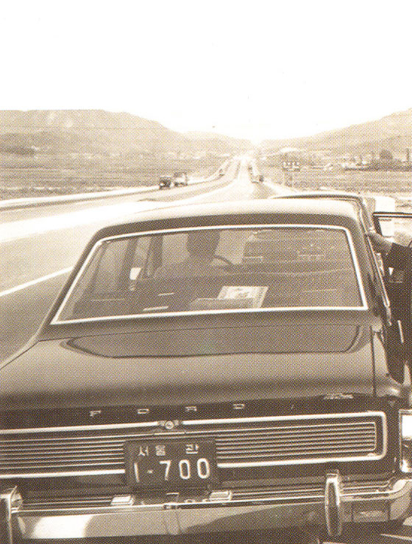
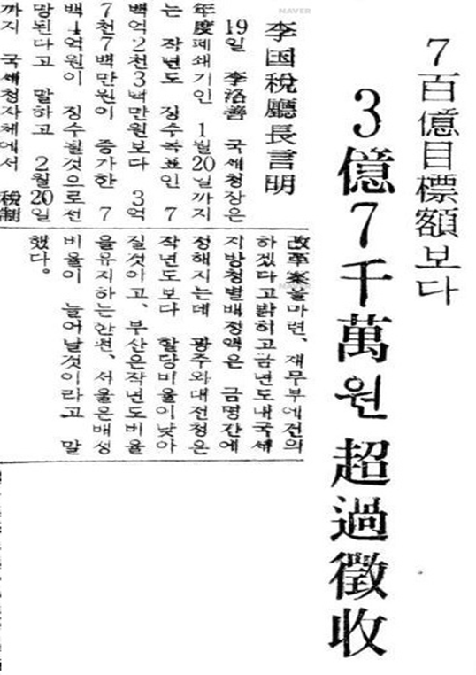
16
당시 언론의 냉소적 시각 속에서 이낙선 청장은 見金如石 휘호를
청장실에 걸어놓고 부정을 막아보려고 채찍을 휘둘렀다고 함.
1966년도 세수를 700억원까지 올리겠다고 발표하고, 본인의 관용자동차의 번호도‘관 700’을 달고 솔선해 진두에 섰다고 함.
국세청장 관용차

Slide 21
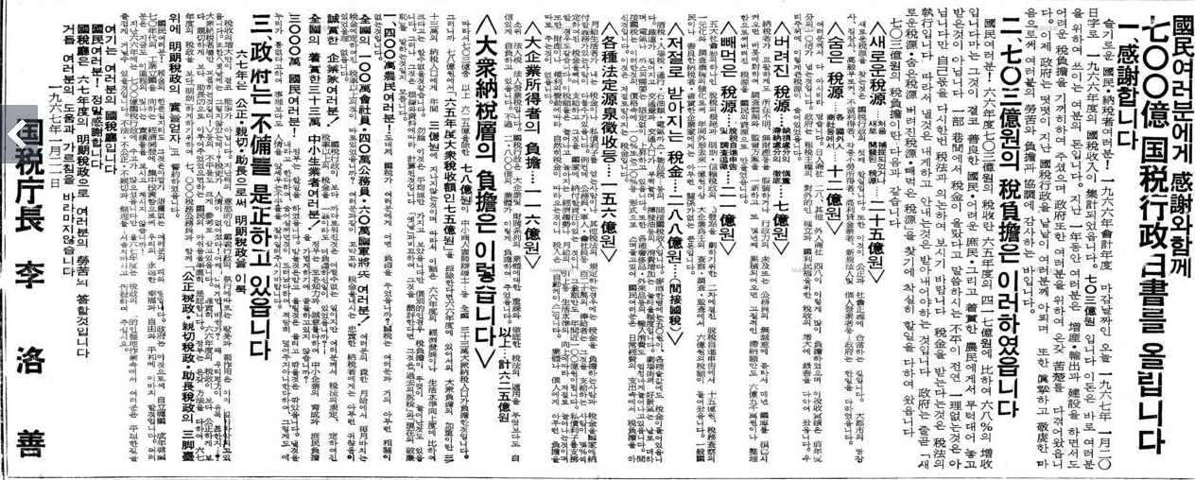
17
1966년도 세수 700억원 목표 달성 국민보고 (신문광고)
15

Slide 22
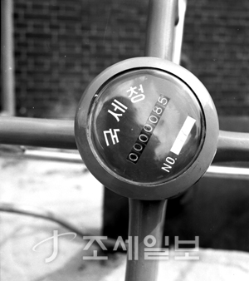
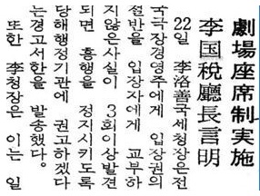
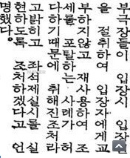
18
15
매일경제 1967년 6월 23일

Slide 23
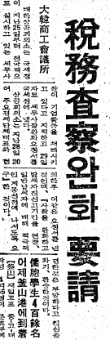
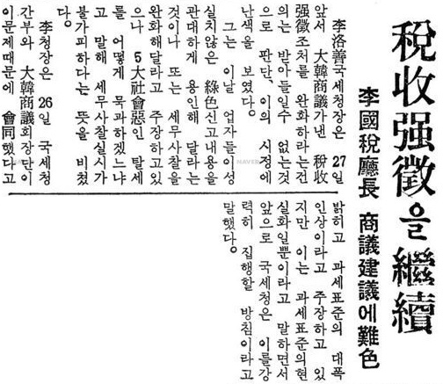
15
조선 1966년 7월31일
19
동아 1967년 6월 27일

Slide 24
□ 세정개혁 조치(4/4): 세무공무원에 대한 직무 감찰
20
세무 사찰과 동시에 세무공무원에 대한 직무감찰 강화를 통해
세무공무원의 기강 확립과 공직자 부적격자 도태 작업을 추진.
세무공무원의 비위내용과 시정조치 (단위: 명)
 | 비위내용 |  |  | 조치내용
 | 금품수수 | 횡령, 업무부당처리, 기타 품위손상 등 | 계 | 파면 | 해임 | 정직 | 감봉 | 견책 | 면직 | 인사 | 경고 및 주의, 기타 | 계
1966 | 12 | 211 | 223 | 2 | - | - | 11 | 40 | 16 | 154 | - | 223
1967 | 110 | 161 | 271 | 14 | - | - | 73 | 22 | 55 | 101 | 6 | 271
1968 | 31 | 200 | 231 | 7 | - | - | 26 | 55 | 25 | 97 | 21 | 231
1969 | 78 | 237 | 315 | 15 | - | - | 28 | 47 | 53 | 36 | 13 | 315
1970 | 57 | 208 | 265 | 11 | - | - | 20 | 53 | 24 | 49 | 108 | 265
1971 | 53 | 247 | 300 | 23 | - | - | 11 | 17 | 37 | 52 | 160 | 300
1972 | 68 | 381 | 449 | 35 | - | - | 27 | 87 | 40 | 85 | 175 | 449
1973 | 112 | 355 | 467 | 64 | - | - | 42 | 69 | 39 | 41 | 212 | 467
1974 | 39 | 313 | 352 | 29 | - | - | 33 | 83 | 20 | 23 | 164 | 352
1975 | 135 | 297 | 438 | 84 | - | - | 26 | 40 | 31 | 42 | 225 | 438
1976 | 187 | 273 | 463 | 129 | - | - | 32 | 13 | 18 | 22 | 249 | 463
1977 | 122 | 364 | 486 | 94 | - | - | 59 | 65 | 17 | 50 | 246 | 486
1978 | 211 | 288 | 499 | 71 | - | - | 37 | 47 | 15 | 13 | 316 | 499
출처: 국세청 (1986), 국세청 20년사

Slide 25
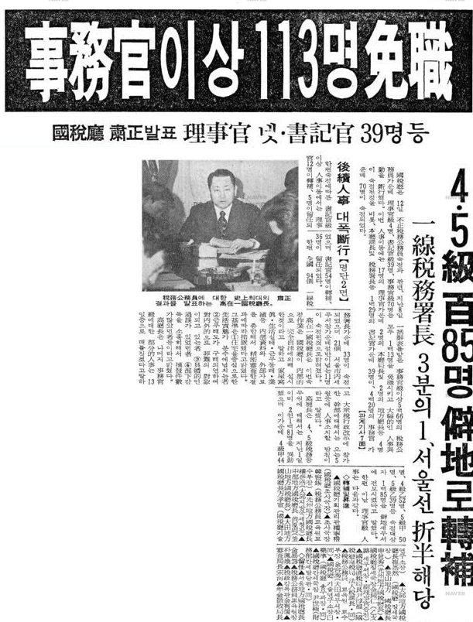
15
국세청 자체 정화활동을 통한 비위직원
적발/징계 조처
“가옥 사진, 생활실태, 근무동태 등을 종합하여 정밀실사한 결과”
숙정 기준:“①주택을 중심으로 한 생활실태가 분수에 넘치는 자, ②근무태도가 구태의연하여 대내외적으로 비난의 대상이 되고 있는 자, ③구체적인 과오가 있었던 자, ④부하직원 감독을 소홀히 하여 세정 비위 적발된 자 등”
21
사상 최대의 세무공무원
숙정결과를 발표하는
고재일 국세청장
1974년 2월 12일자
경향신문

Slide 26
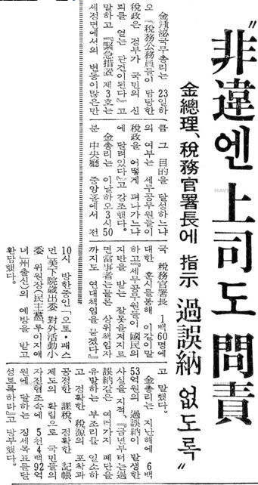
<참고> 비위 세무공무원의 적발 및 조치 : 연대책임제
22
상위 책임자에 대한 연대책임제 도입 실시
“세무공무원들이 국민의 지탄을
받는 잘못을 저지르면, 당사자는
물론 상위책임자까지도 연대책임
(連帶責任)을 묻겠다”
⇒ 1975-1978년 기간 중 총 138명이
연대책임자로 조치되었음.
1974년 1월 24일자
경향신문

Slide 27
3. 세정개혁의 성과: 지속가능한 자립경제 기반 구축

Slide 28
23
8
3
□ 세정개혁의 성과(1/4): 재정 자립과 state-building
6
6
세정개혁의 요체: 납세기업과 세무공무원 동시에 targeting
납세자의 성실 신고를 유도하고, 불성실 신고 기업들에
대해서는 세무 사찰을 통해 탈세 방지 노력
세무공무원들에게는 직무 감찰 (암행 감찰)을 통해 기강을 바로 세우고, 부패 척결 노력을 부단히 추진
세정개혁에 따른 획기적인 세수 증대에 힘입어 1974년에
재정 자립 달성
세무공무원들의 부패와 비리 척결 노력을 통해 세무당국의
책무성과 신뢰가 제고됨으로써 State-Building (근대적 국가
탄생) 계기가 마련됨.

Slide 29
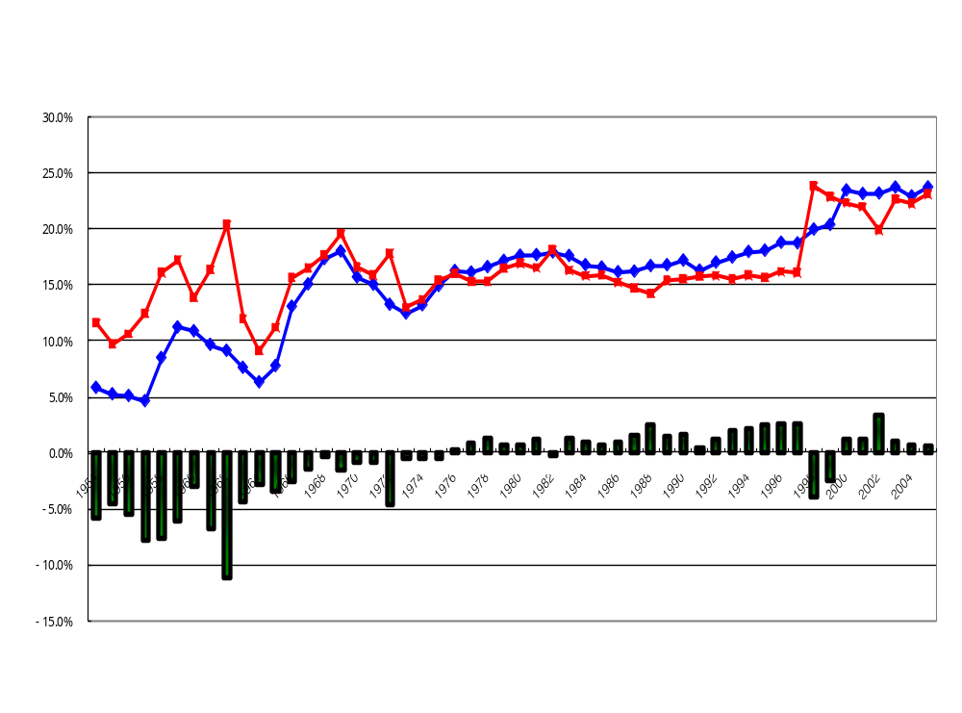
□ 세정개혁의 성과 (2/4): 만성적인 재정적자 해결
24
GDP 대비 정부 세수, 지출 및 재정수지 (일반회계 기준) (%)
정부지출
정부 세수
1976년에는 최초로 재정수지 흑자 기록

Slide 30
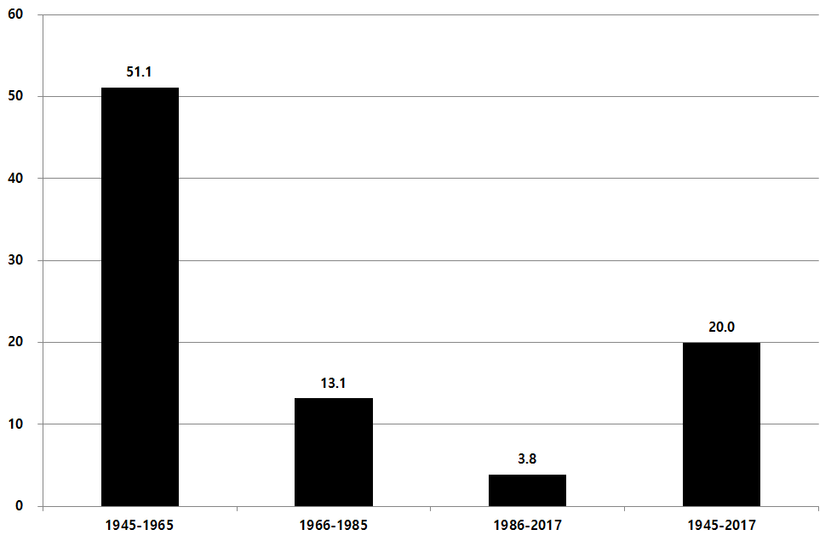
□ 세정개혁의 성과 (3/4): 거시경제의 안정적 운영
25
세정개혁 이전에는 만성적 재정적자를 한국은행의 발권력으로 보전하다 보니, 만성적 높은 인플레가 초래. 세정개혁 이후에는 재정적자가 축소되면서 거시경제의 안정적 운영이 가능해 짐.
소비자물가 상승률 (연평균: %)

Slide 31
□ 세정개혁의 성과 (4/4): 자립경제 건설에 기여
26
박정희 정부의 세정개혁은 한국의 원조의존 경제로부터
자립경제로의 전환 시발점`
박정희 정부의 세정개혁은 OECD 개발원조위원회(DAC)가 주창하는 경제발전원리에 가장 잘 부합하는 대표적 성공사례임.
Korea went from being aid dependent to taking ownership of its development process, which as defined under the DAC (Development Assistance Committee at OECD) principles means; “Developing countries set their own development strategies, improve their institutions and tackle corruption ”
Notes:
.

Slide 32
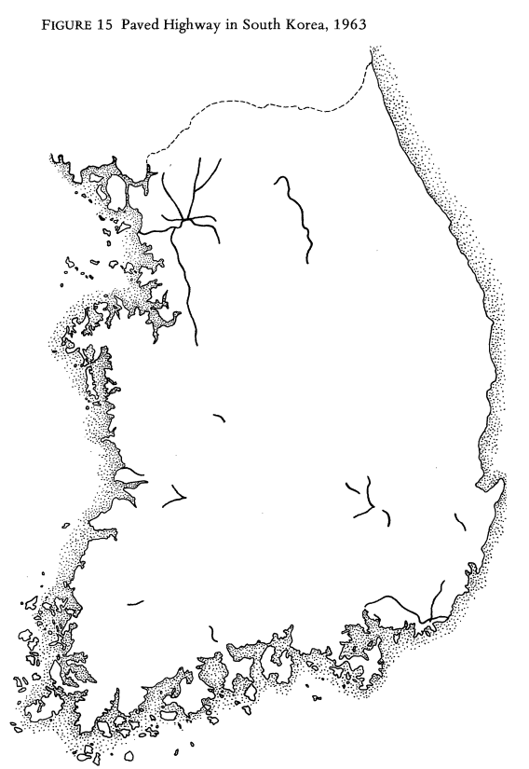
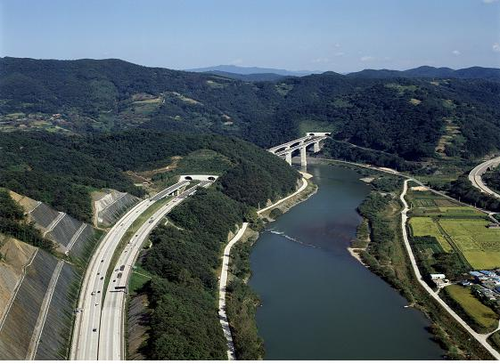
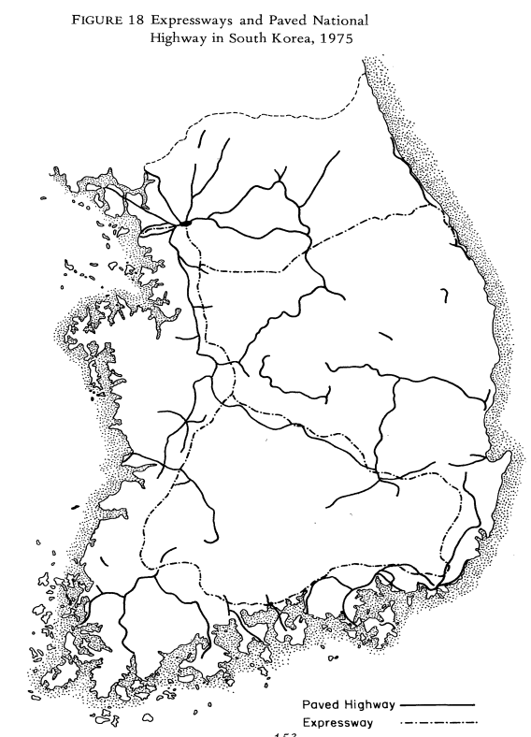
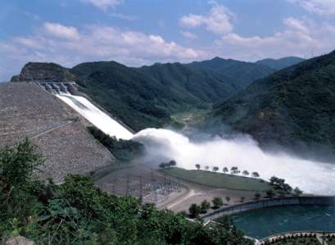
8
27
2
32
10
포장된 국도와 고속도로
경부 고속도로
서울
1963
부산
소양강 다목적 댐
1975
세정개혁에 따른 재정재원 확충을 기반으로 정부는 경제사회개발정책을 자체 재원으로 적극 추진할 수 있게 되었음. 예: 도로, 댐, 산업단지 건설, 농어촌 전력화사업, 이중곡가제, 의료보장제도 지원 등

Slide 33
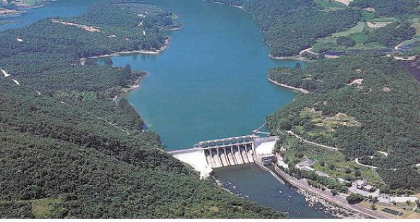
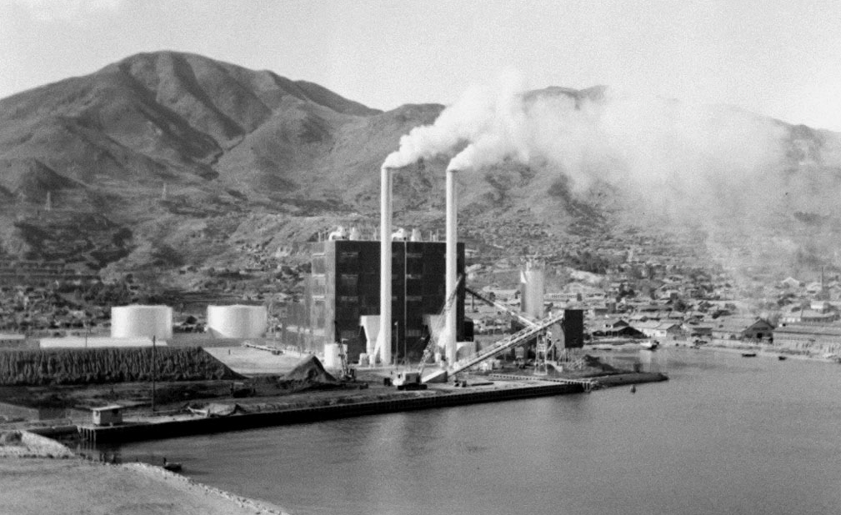
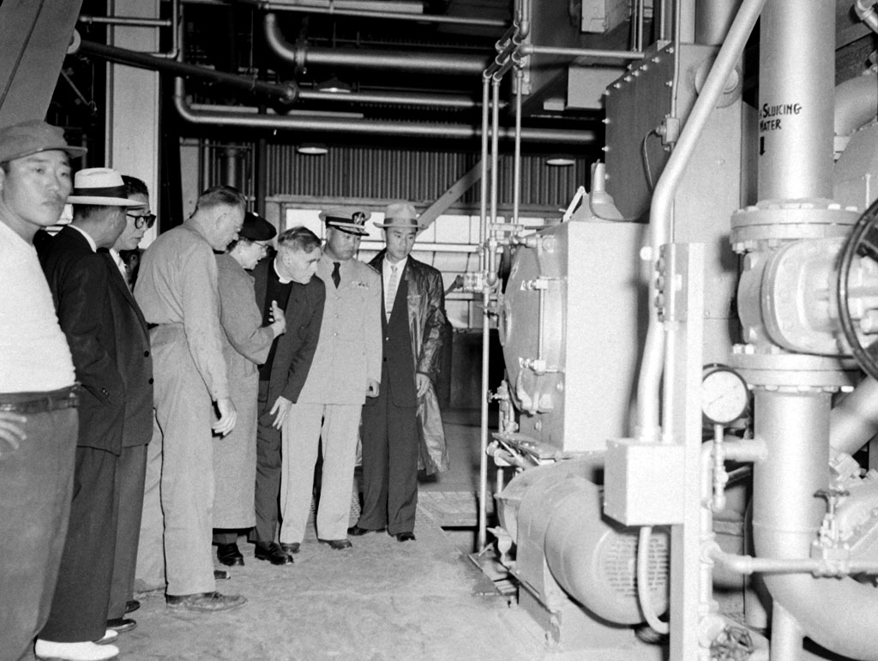
충북 괴산댐 (1957년 완공. 재원: 미국 원조자금)
28
마산 화력발전소 (재원: 미국 원조자금)

Slide 34
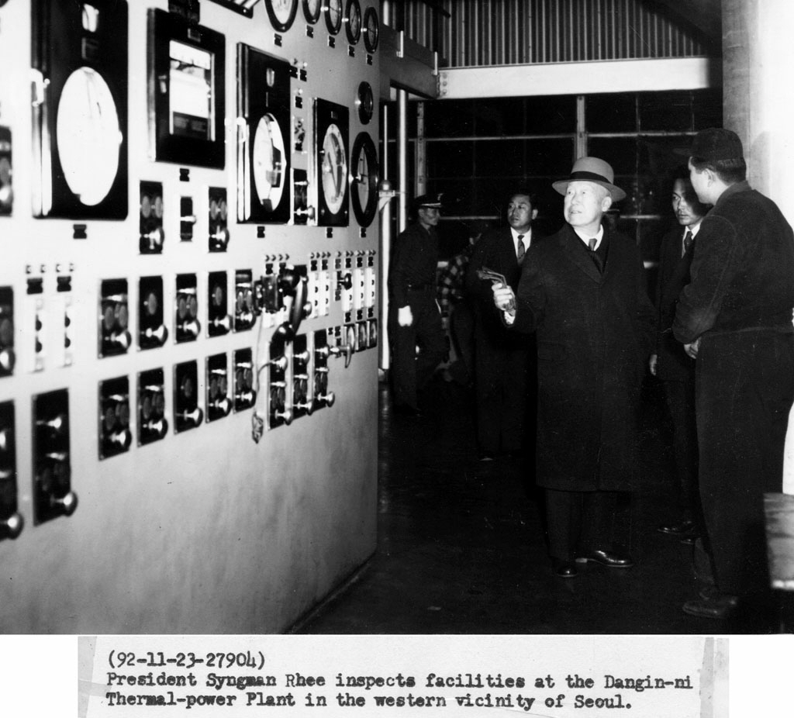
29
당인리 화력발전소 (1959년 완공. 재원: 미국 원조자금)

Slide 35
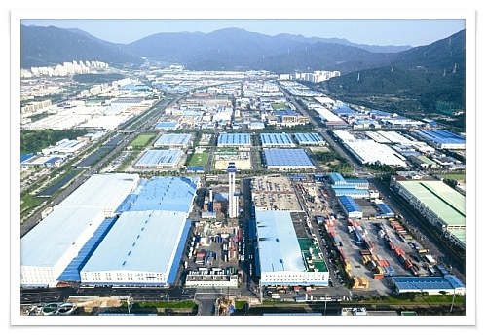
창원 기계공업단지
30

Slide 36
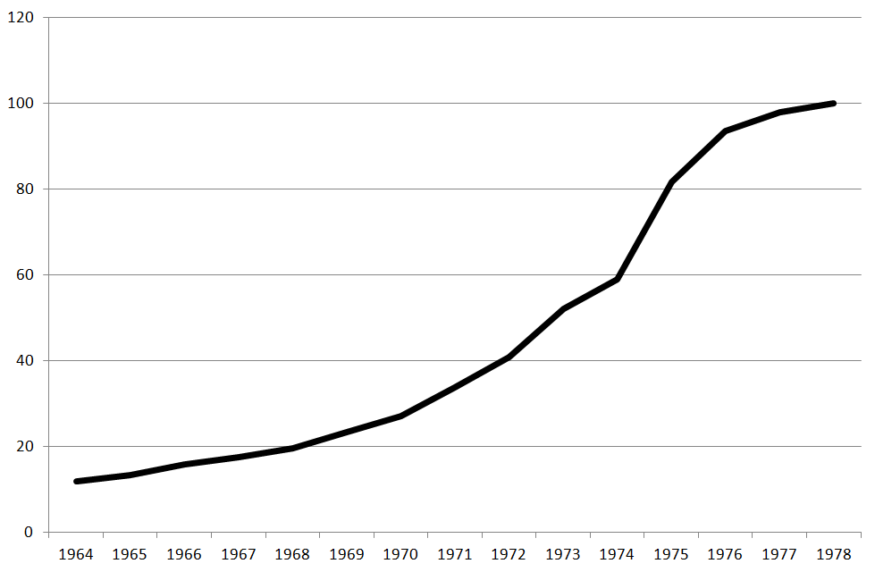
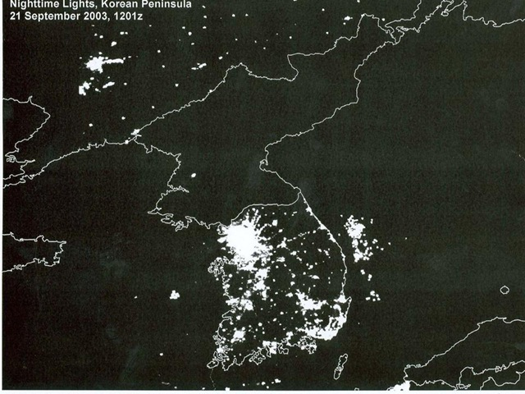
농촌전력화 비율: 1964-1978 (%)
31

Slide 37
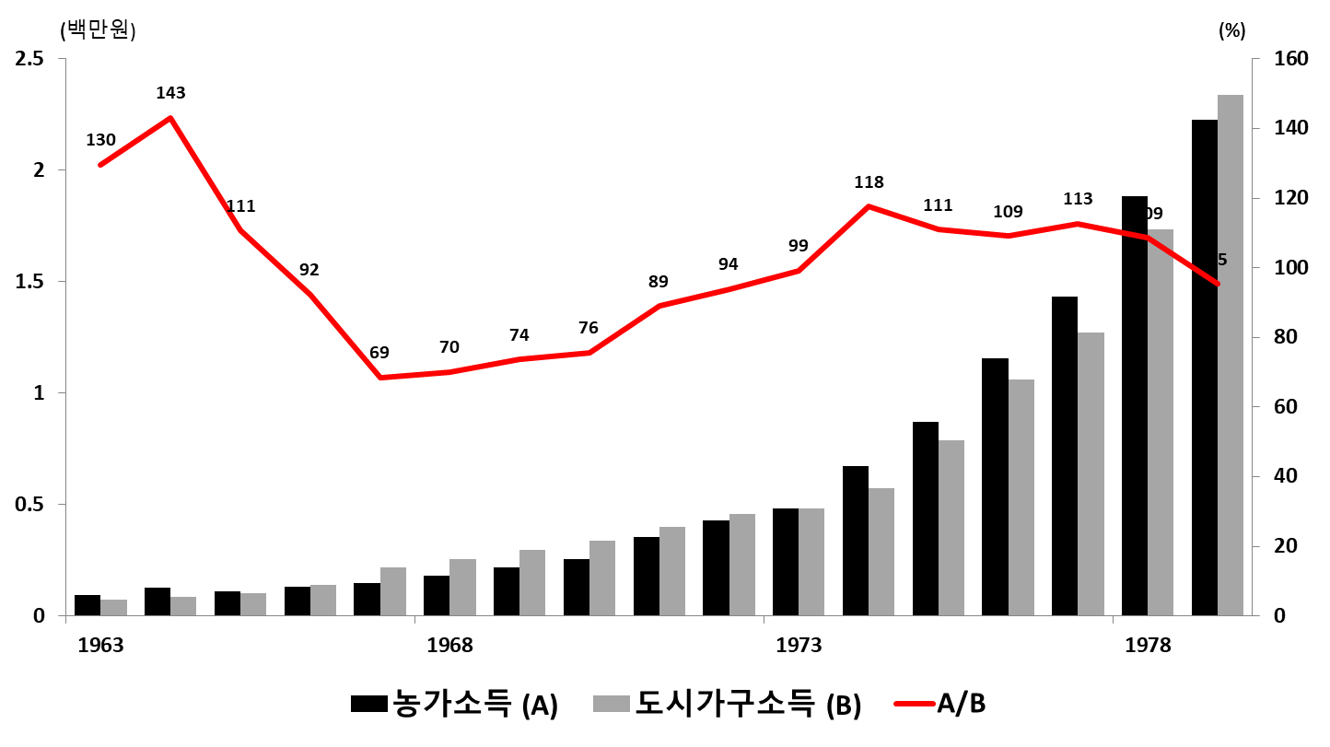
도시가구 소득 대비 농가소득 (월소득,1963-79)
32
자료: 통계청
다수확 쌀 품종에 대한 高미가 정책 (이중곡가제, 1969년 도입)에 대한 재정자금 지원은 농민의 증산의욕을 고취시키고 농가소득을 증대시킴으로써 도농간 소득분배 개선에 기여

Slide 38
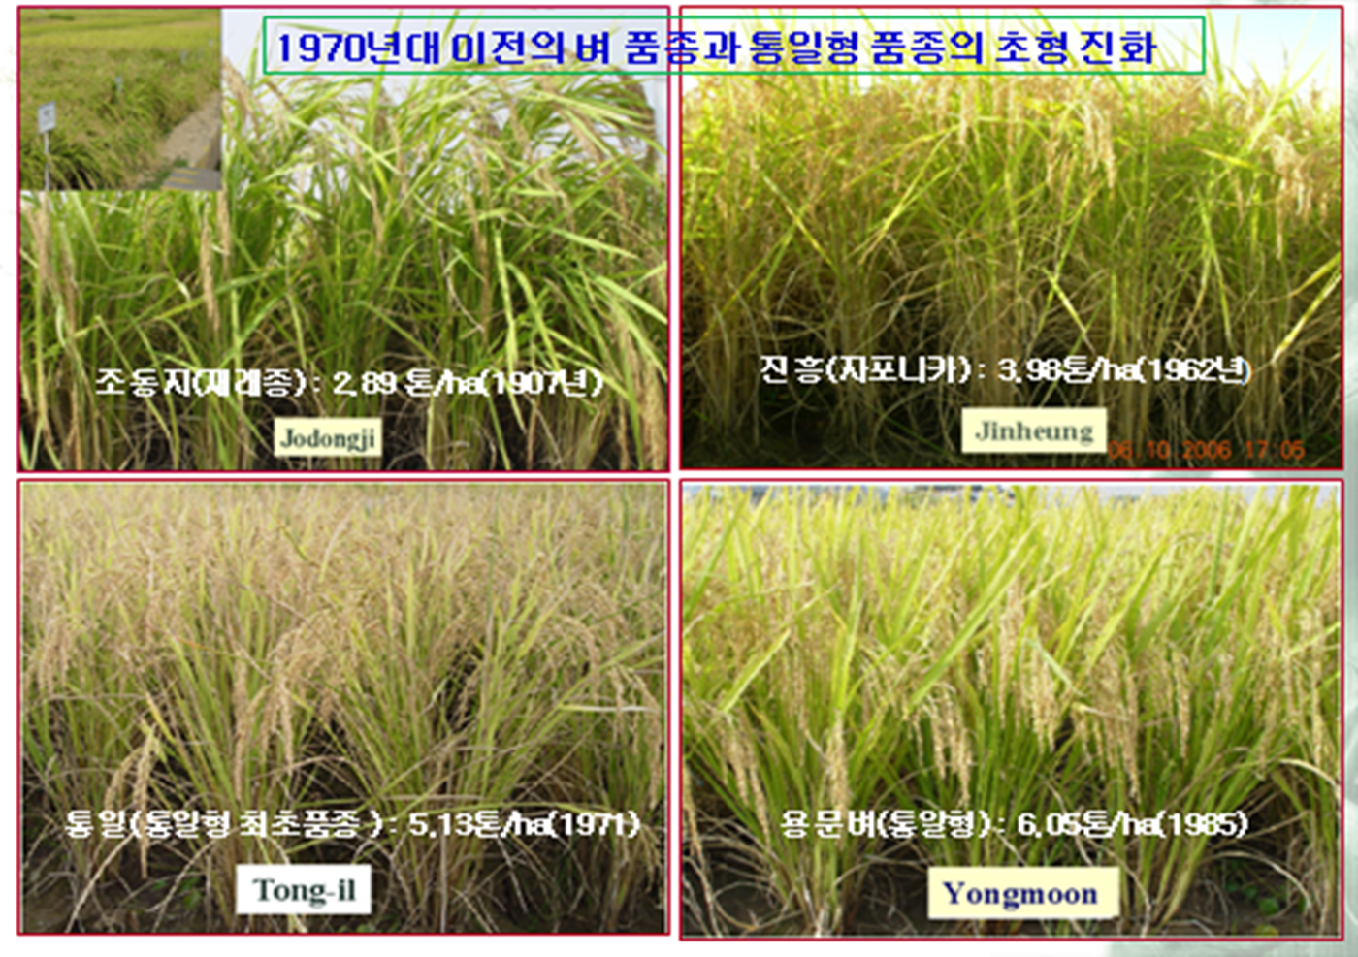
33

Slide 39
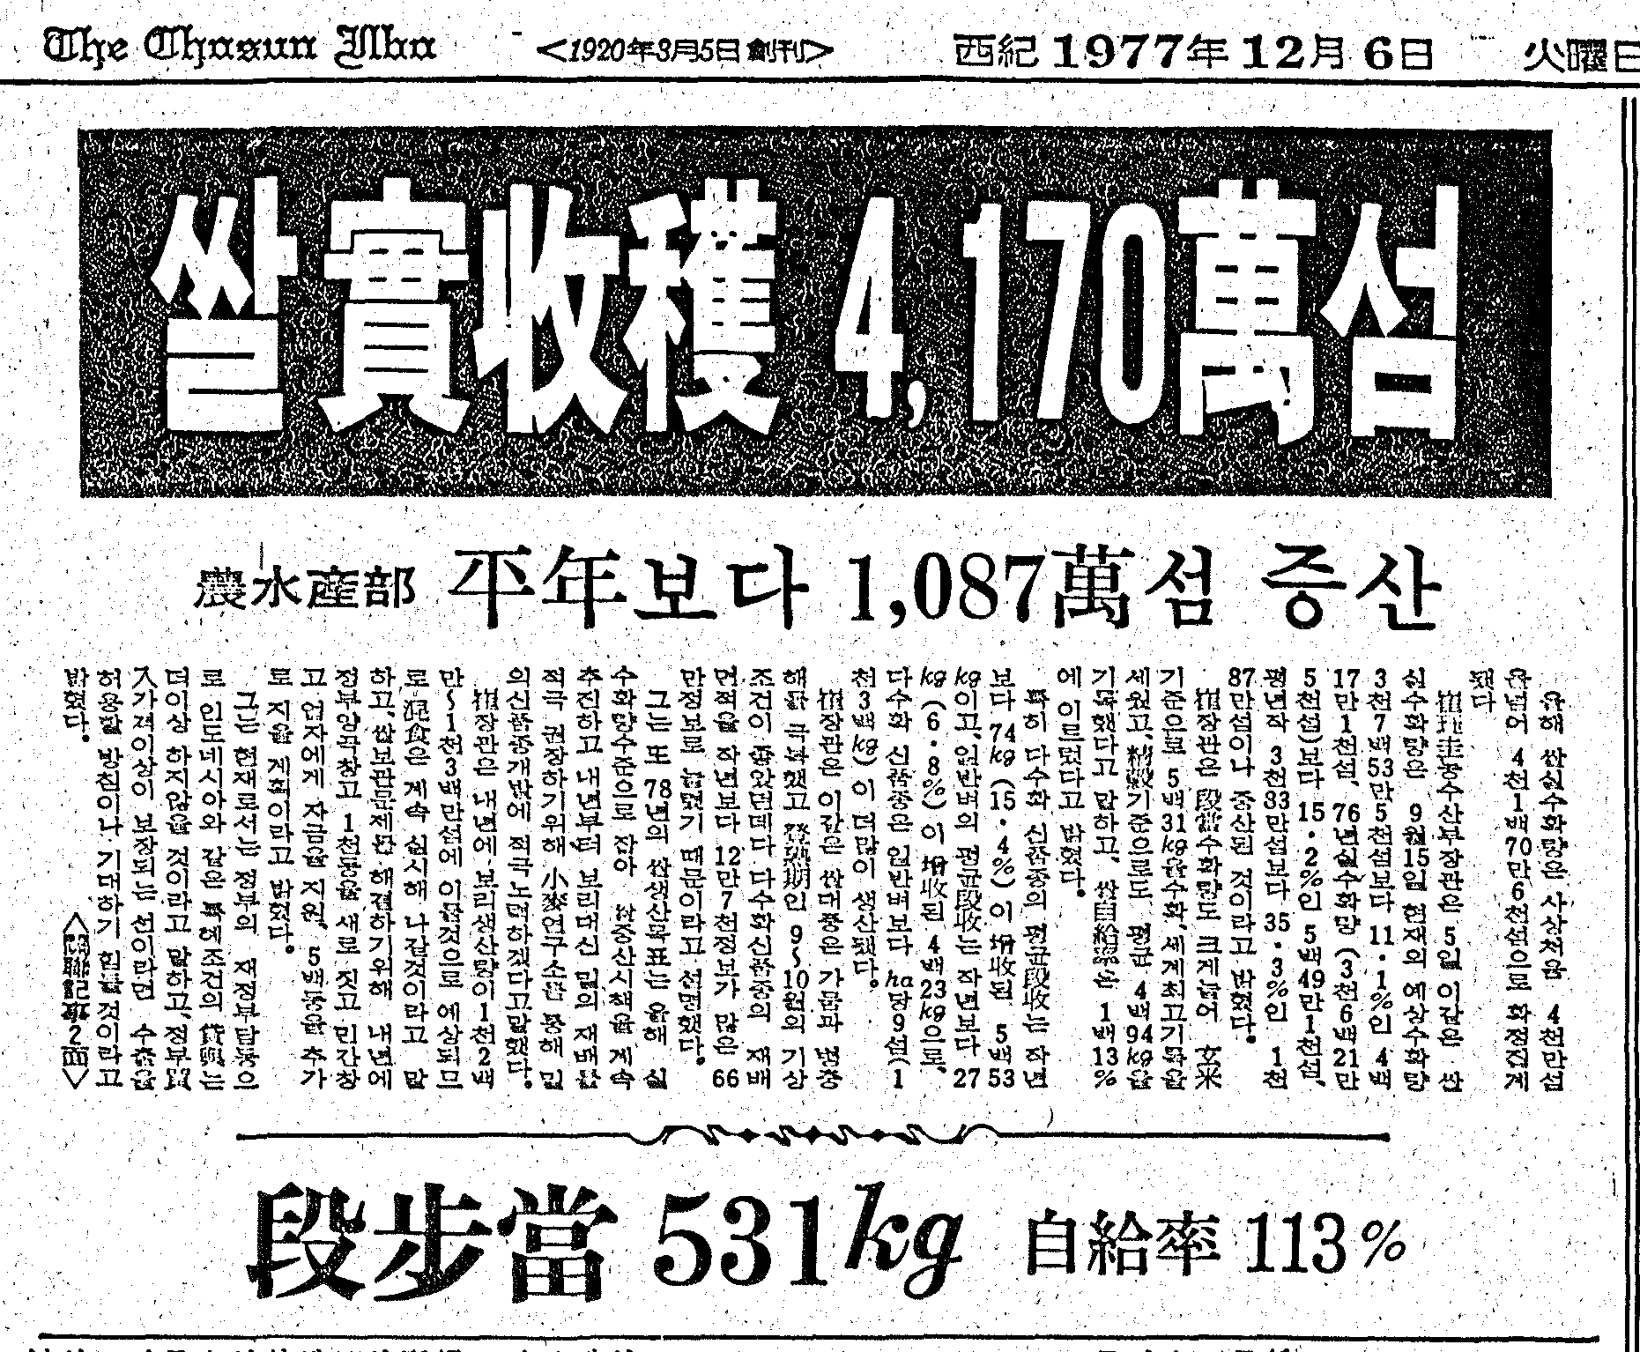
34
1977년의 한국의 쌀 생산성은 전세계 1위 기록 (연간 4.94톤/ha).

Slide 40
35
1966년 이후 강력하게 추진되었던 조세행정개혁과 1977년에 도입된 부가가치세에 힘입은 세수기반 확충은 의료복지체계 (의료보호제도와 의료보험제도)의 기틀을 구축하는데 기여
1977년 1월부터 빈곤층 대상으로 의료보호제도(공적부조제도)가 실시되면서 일거에 210만명(당시 인구의 5.8%: 생활무능력자 1종 수급권자 36만9천명, 근로능력이 있는 저소득층 2종 수급권자 172만6천명)이 재정보조에 의한 의료서비스를 받기 시작.
1977년 7월 1일부터는 종업원수 500인 이상 대기업 (총 1,743개사, 당시 인구의 8.8%)을 대상으로 의료보험제도를 도입하고 단계적으로 확대. 보험료는 사용자와 근로자가 균할 분담하고 의료보험조합 운영비는 정부가 보조.
* 당시 보험료 갹출 부담때문에 의료보험제도에 참여의사를 보이지
않았던 대기업들이 1977년 세법개정을 통한 보험료 갹출금에 대한
손비인정 등 세제상의 혜택을 약속받고 참여. 의료보험제도에
참여하는 기업에 대한 세제지원에 따라 줄어든 세원은 1977년 7월
1일에 신설된 부가가치세로 충당하였음.

Slide 41
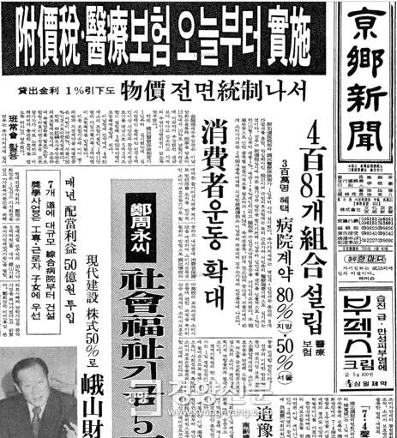
의료보험제도와 부가가치세 오늘부터 실시
경향신문 1977년 7월1일
36

Slide 42
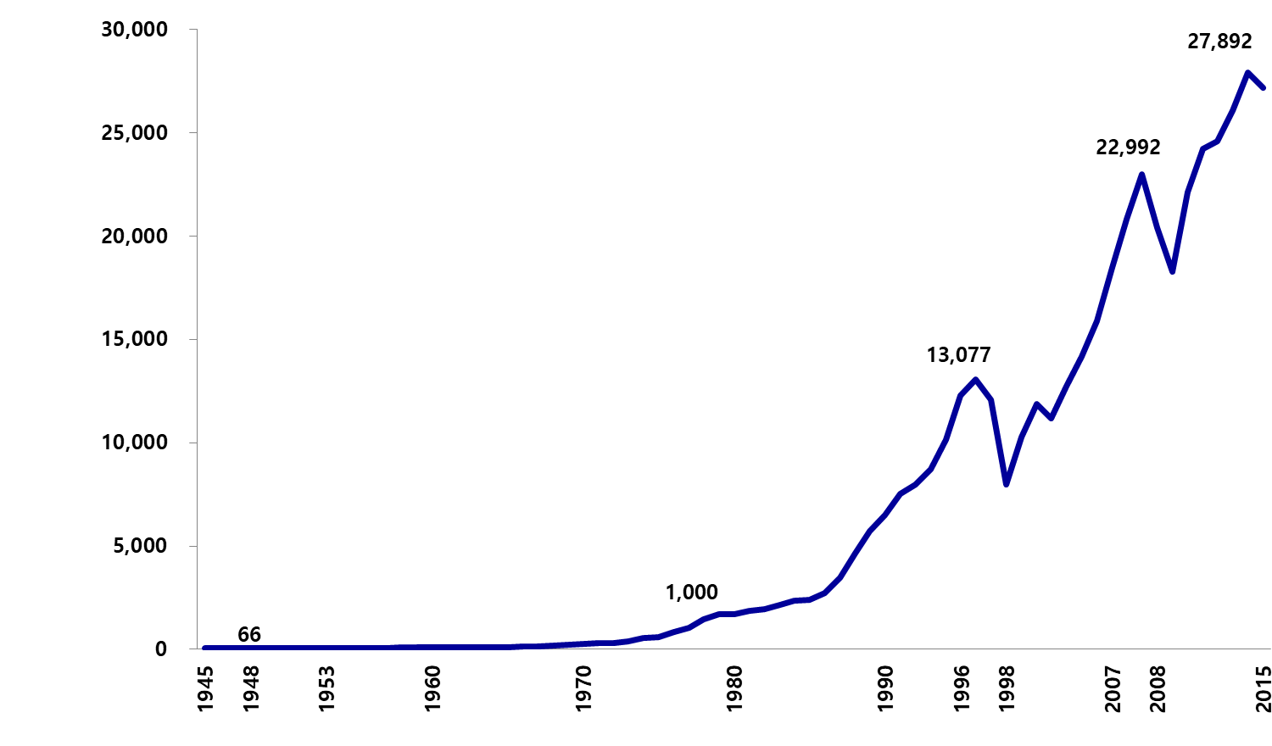
37
의료보험 대상기업의 급속한 확대
1983
종업원수 16인 이상 기업
1인당 국민소득 ($)
32,775
1981
종업원수 100인 이상 기업
1989
종업원수
5인 이상 기업
도시지역 자영업자
1979
종업원수 300인 이상 기업
1988
농촌지역 자영업자
1977
종업원 500인 이상 기업
2017
2018

Slide 43
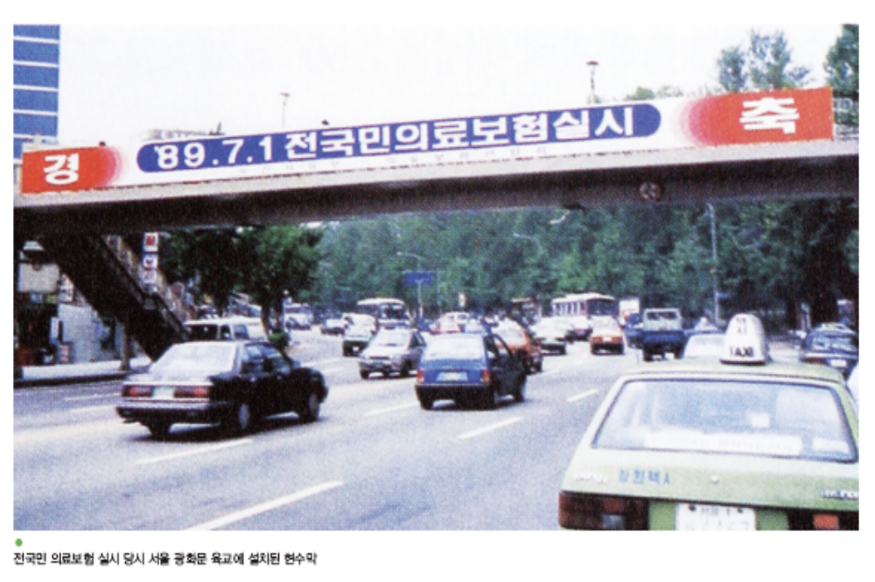
38
전국민 의료보험 실시 당시 서울시 육교에 설치된 현수막
1989년 7월 1일

Slide 44
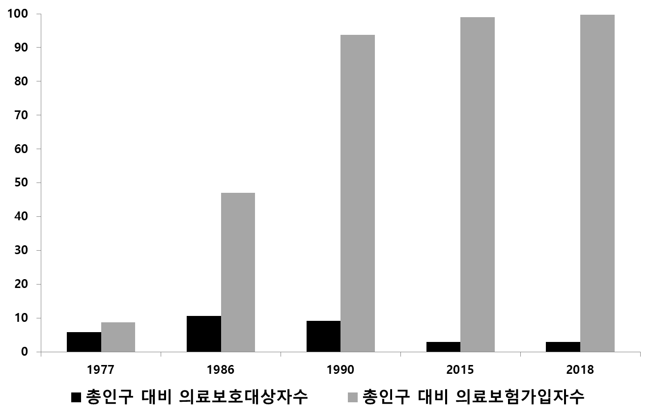
39
총인구 대비 의료보호(급여)자수 vs 의료(건강)보험 가입자수 (%)

Slide 45
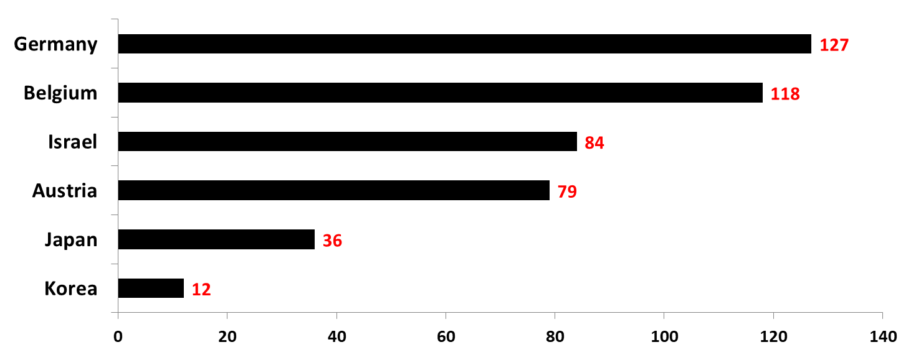
40
한국은 세계적으로 가장 최단 시간인 12년만에 전국민 의료보장을
달성. 이러한 성과는 재정여력과 함께 급속한 공업화에 따른 기업의
보험료 부담여력도 기여한 것으로 평가됨.
국가별 전국민 의료보험 달성 기간 (년)

Slide 46
41
공업화 소요 기간
 |  |  |  |  |  |  |  |  |  |  |  |  |  |  |  | France (104년)
 |  |  |  |  |  |  |  |  |  |  |  |  |  |  |  | Germany (68년)
 |  |  |  |  |  |  |  |  |  |  |  |  |  |  |  | US (54년)
 |  |  |  |  |  |  |  |  |  |  |  |  |  |  |  | Japan (39년)
 |  |  |  |  |  |  |  |  |  |  |  |  |  |  |  | Taiwan (20년)
 |  |  |  |  |  |  |  |  |  |  |  |  |  |  |  | Korea (19년)
1860 | 1870 | 1880 | 1890 | 1900 | 1910 | 1920 | 1930 | 1940 | 1950 | 1960 | 1970 | 1980 | 1990 | 2000 | 2010 | China (26년)
주: “공업화”의 조작적 정의: 농림수산업 종사자가 전체 노동인력의 50%선에서 20% 이하로
낮아지는 과정 (유정호,「공업화 속도에 대한 세계시장 규모의 영향」1997, 한국개발연구원)

Slide 47
<참고> 한국의 비용효과적인 건강보험과 코로나 위기 대응
42
국민건강보험을 기반으로 하고 있는 한국은 코로나-19
유행병을 상대적으로 효과적으로 통제하고 있음.
예컨대, 코로나에 걸려 19일간 입원하여 중환자 음압병실 치료를 받고 완치된 어느 환자의 경우, 청구된 총 의료비가 970만원에 달했으나, 본인부담금은 4만여원에 불과했다는 내용이 인터넷상에 화제가 된 바 있음.
이와 같이 비용효과적인 한국의 국민건강보험은 코로나 위기극복 과정에서 국민의 협력을 촉진하는 데에도 크게 기여. 국민건강보험제도 하에서는 검사비가 무료일 뿐만 아니라 치료비가 매우 저렴하기 때문에 국민들이 코로나검사를 기피할 유인이 거의 없기 때문.
☞ 어느 나라에서나, 코로나 대응시 가장 중요한 것은 확진자를 조기
발견하여 격리치료하는 것인데, 한국에서는 국민 협조를 바탕으로
위기 초기에 대대적인 검사가 무료로 가능했고 검사비는 국민건강
보험에서 충당할 수 있었음.

Slide 48
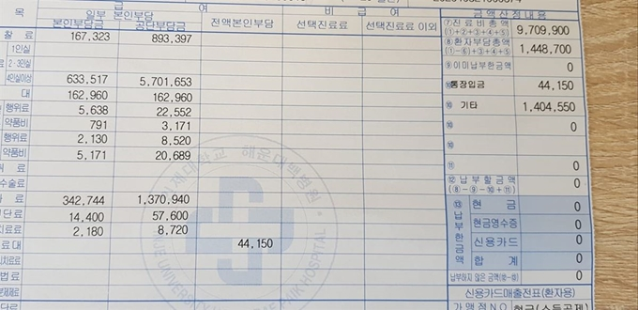
코로나에 걸려 19일간 입원하여 중환자 음압병실 치료를 받고
완치된 어느 환자에게 청구된 의료비:
총 970만원 중 본인 부담금액은 44,150원에 불과.
나머지는 건강보험공단과 정부가 지급
43
https://www.hankookilbo.com/News/Read/202003191450377763?did=PA&dtype=3&dtypecode=4591

Slide 49
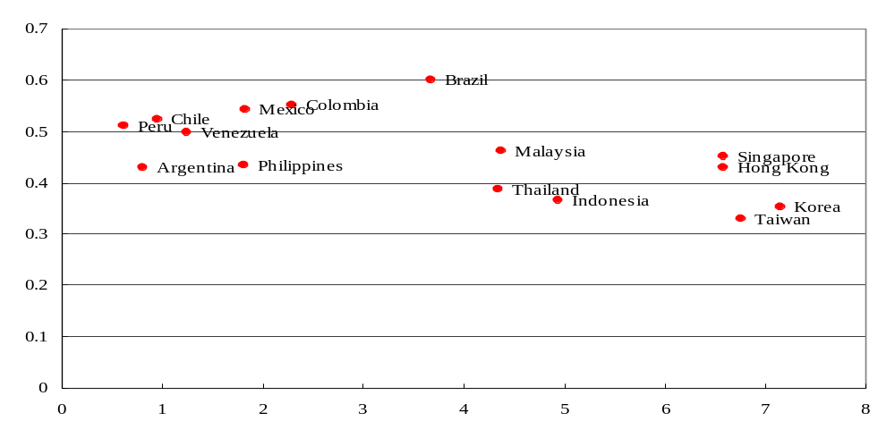
□ 동아시아의 기적: 한국의 동반성장 경제발전 높이 평가
44
고도성장기에 높은 성장률과 양호한 소득분배 동시에 달성
Gini 계수와 1인당 국민소득 증가율: 1965-90
Gini 계수
1인당 실질 국민소득 증가율 (%)
출처: World Bank (1993), East Asian Miracle

Slide 50
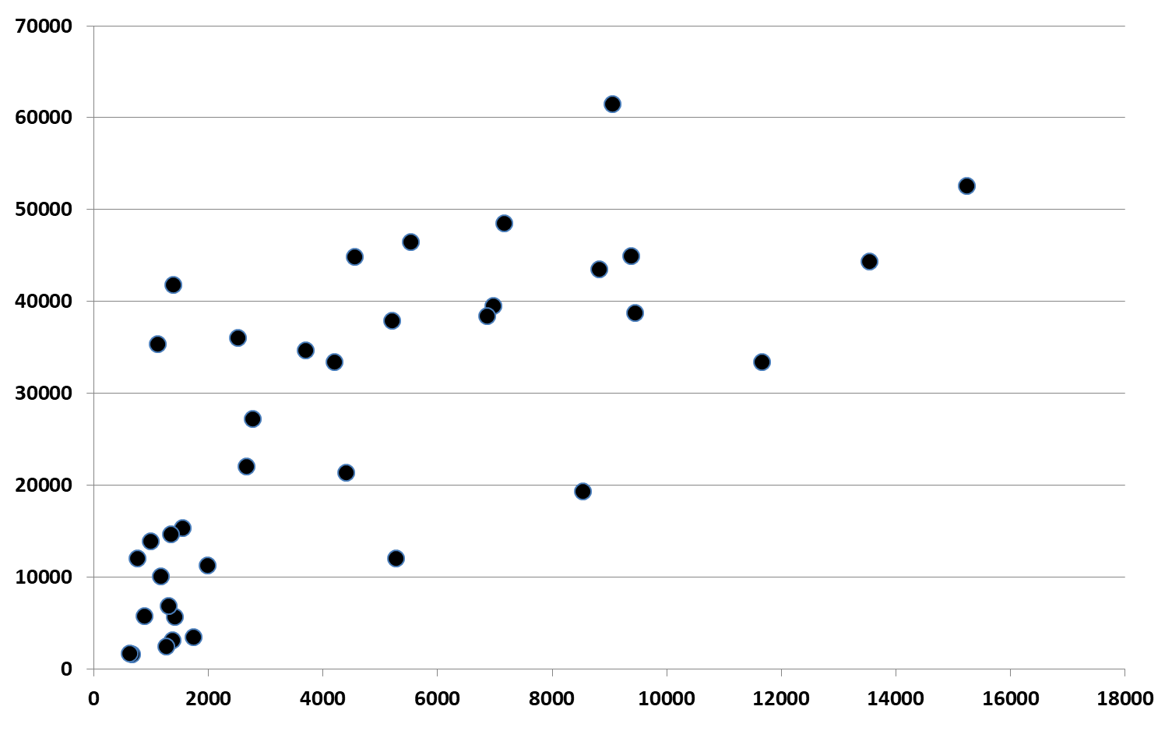
□ 1인당 국민소득 국제 비교 (1950년, 2015년)
45
GDP per capita in 2015
Switzerland
US
Germany
Netherlands
Taiwan
Austria
Denmark
Belgium
Australia
Finland
Sweden
Japan
UK
France
S. Korea
Italy
Spain
Portugal
New Zealand
Malaysia
Chile
Botswana
Brazil
Thailand
Argentina
China
Egypt
S. Africa
Indonesia
1. Philippines 2. India 3. Cote d’Ivoire
1
Vietnam
4
2
4. Kenya 5. Tanzania 6. Ethiopia
3
N. Korea
6
5
GDP per capita in 1950
Data Source: Maddison Project Database 2018 (Real GDP per capita in 2011 US$)

